Slide 1

Edukacja obywatelska w zakresie praw konsumenta
Materiał opracowany w ramach projektu „Świadomy konsument” współfinansowanego ze środków
Samorządu Województwa Warmińsko-Mazurskiego
.

Slide 2
Lekcja I.
TEMAT: ZAKUPY I REKLAMACJA

Slide 3
Rola konsumenta w życiu Gospodarczym?
Konsument - kto to taki?
Za konsumenta uważa się osobę fizyczną dokonującą z przedsiębiorcą czynności prawnej niezwiązanej bezpośrednio z jej działalnością gospodarczą lub zawodową (art. 22 1 KC)

Slide 4
Prawa konsumenta – zasady reklamacji, odstąpienie od umowy, gwarancja
Konsument ma prawo żądać aby wszystkie obietnice składane przez przedsiębiorcę przed zawarciem umowy były spełnione,
Sprzedawca musi podać konsumentowi ostateczną cenę produktu, zawierającą wszystkie podatki i obciążenia. Cena podana na towarze lub na półce sklepowej
nie może zostać podwyższona przy kasie,
Sprzedawca ma obowiązek udzielić konsumentowi jasnych, zrozumiałych
i niewprowadzających w błąd informacji dotyczących sprzedawanego towaru,

Slide 5
Prawa konsumenta
Na sprzedawcy ciąży obowiązek zapewnienia w miejscu sprzedaży warunków umożliwiających dokonanie wyboru towaru i sprawdzenie jego jakości, kompletności, a także prawidłowości funkcjonowania głównych mechanizmów i podstawowych podzespołów.
W przypadku promocji lub posezonowych wyprzedaży przysługują klientom takie same uprawnienia, jak w przypadku towarów w standardowych cenach. Komunikaty typu: „towar przeceniony nie podlega reklamacji”, „po odejściu od kasy reklamacji się nie uwzględnia” nie pozbawiają klienta prawa do reklamacji. Szczególny przypadek dotyczy sytuacji, w której konsument zostaje wyraźnie poinformowany o wadzie przecenionego towaru – wtedy nie może składać reklamacji wobec tej konkretnej wady, ale w przypadku zauważenia innych, może zgłosić reklamację.

Slide 6
Należy pamiętać, że:
Informacje znajdujące się na opakowaniu produktu uważa się za część umowy pomiędzy sprzedawcą i konsumentem. Z tego względu powinny być one jasne, zrozumiałe, prawdziwe, niewprowadzające w błąd ani tekstem, ani znakiem graficznym,
Żadna z form reklamy nie może wprowadzać konsumentów w błąd.

Slide 7
Gwarancja
Istnieje odpowiedzialność producenta z tytułu gwarancji oraz niezależnie od niej – odpowiedzialność sprzedawcy.
Warto zapamiętać, że sprzedawca nie ma prawa do wysyłania klienta do serwisu, jeżeli ten zdecydował się złożyć reklamację u niego (tzn. zdecydował się skorzystać z gwarancji sprzedawcy”). To konsument decyduje, czy chce skorzystać z gwarancji i złożyć reklamację w miejscu wskazanym w karcie gwarancyjnej („gwarancja producenta”), czy też powołać się na zasady rękojmi i zgłosić reklamację do sprzedawcy, u którego był dokonywany zakup.

Slide 8
Gwarancja producencka
Udzielenie gwarancji odbywa się poprzez złożenie oświadczenia gwarancyjnego, które ma najczęściej formę karty gwarancyjnej
Udzielenie gwarancji przez producenta nie jest obowiązkowe, zależy to wyłącznie od jego dobrej woli. Nie istnieją odgórne przepisy mówiące o tym, jakie prawa konsumenta powinny wynikać z gwarancji. Te prawa określa gwarant (najczęściej producent, dystrybutor lub importer) w dokumencie gwarancyjnym – zwanym „kartą gwarancyjną”.

Slide 9
Podmiot wystawiający gwarancję jest zobowiązany do spełnienia swoich obowiązków gwarancyjnych (np. naprawy towaru) w terminie opisanym w oświadczeniu gwarancyjnym. Jednak jeśli ono nie zawiera takiej deklaracji czasowej, to przyjmuje się, że powinien on uczynić to nie później niż w terminie 14 dni od dnia dostarczenia mu towaru przez konsumenta.
Gwarancja może nadawać konsumentom dodatkowe uprawnienia wobec obowiązujących przepisów prawa, nie może ich jednak w żadnym przypadku ograniczać.

Slide 10
Gwarancja sprzedawcy – tzw. rękojmia (gwarancja ustawowa)
Zapisy dotyczące zasad rękojmi zamieszczone są w Kodeksie Cywilnym. Zgodnie z nimi sprzedawca ponosi odpowiedzialność przed kupującym za wszelkiego rodzaju „wady”, które mogą mieć postać wady fizycznej lub wady prawnej kupionego towaru konsumpcyjnego.

Slide 11
Wada fizyczna to niezgodność produktu z umową.
Pod tym pojęciem może kryć się przykładowo:
brak przez zakupiony towar właściwości, które powinien mieć (np., zamrażarka nie mrozi, itd.),
niekompletność wydanego towaru,
brak właściwości, o których sprzedawca zapewniał przed zawarciem umowy w komunikacie reklamowym lub podczas bezpośredniej.

Slide 12
Wada prawna
Sprzedawca jest odpowiedzialny względem kupującego, jeżeli rzecz sprzedana stanowi własność osoby trzeciej albo jeżeli jest obciążona prawem osoby trzeciej, a także jeżeli ograniczenie w korzystaniu lub rozporządzaniu rzeczą wynika z decyzji lub orzeczenia właściwego organu.

Slide 13
Zgodnie z zasadami rękojmi, konsument ma prawo oczekiwać, że każdy kupowany przez niego towar będzie zgodny z umową przez 2 lata, począwszy od daty zakupu. Jeśli tak nie jest – konsument ma prawo złożyć reklamację do sprzedawcy. I tak przyjmuje się, że przez pierwszy rok od momentu zakupu istnieje domniemanie, że stwierdzona wada lub jej przyczyna istniała już w momencie sprzedaży. Natomiast w momencie zauważenia wady w między 12 a 24 miesiącem od wydania towaru, to na konsumencie spoczywa zadanie wykazania, że wada towaru istniała w momencie zakupu.

Slide 14
Warto pamiętać, że:
Po stwierdzeniu niezgodności towaru z umową (wykryciu wady), konsument ma rok na poinformowanie o tym sprzedawcy, czyli na złożenie reklamacji.
Jeżeli sprzedawca „podstępnie zataił wady towaru”, jak to jest sformułowane w ustawie, prawo złożenia reklamacji z tytułu rękojmi przysługuje konsumentowi w dowolnym momencie, nawet po upływie 2 lat od wydania rzeczy.

Slide 15
Sprzedawca ma obowiązek odnieść się do reklamacji w terminie 14 dni kalendarzowych, liczonych od dnia następnego po dniu, w którym została złożona. Nieudzielenie odpowiedzi w tym terminie oznacza uznanie reklamacji.

Slide 16
Przy reklamacji można żądać:
wymiany towaru na nowy,
naprawy,
obniżenia ceny
w przypadku, gdy wada jest istotna, złożyć oświadczenie o odstąpieniu od umowy

Slide 17
Dokonując reklamacji, klient nie ma obowiązku dostarczenia produktu w oryginalnym opakowaniu, nawet, gdy takie wymagania podawane są przez sprzedającego – nie mają one bowiem żadnego oparcia w obowiązujących przepisach. Odpowiedzialności z tytułu rękojmi (niezgodności towaru z umową) nie można ograniczać ani wyłączać.

Slide 18
Lekcja II.
TEMAT: SPRZEDAŻ POZA LOKALEM PRZEDSIĘBIORSTWA I NA ODLEGŁOŚĆ

Slide 19
Sprzedaż poza lokalem przedsiębiorstwa i na odległość.
Przy sprzedaży poza lokalem i na odległość przedsiębiorca ma liczne obowiązki informacyjne – zarówno przed zawarciem umowy, jak i na późniejszym etapie.
Szczegółowe obowiązki sprzedawców i uprawnienia konsumentów nie dotyczą kontraktów zawieranych poza lokalem przedsiębiorstwa, których wartość nie przekracza 50 zł.

Slide 20
Konsument jest szczególnie chroniony, gdy zawiera umowę poza lokalem przedsiębiorstwa, czego wyraz stanowi prawo do jasnej i zrozumiałej informacji o jej warunkach.

Slide 21
Obowiązki przedsiębiorcy w umowach zawieranych poza lokalem przedsiębiorstwa lub na odległość
Najpóźniej w chwili wyrażenia przez konsumenta woli związania się umową na odległość lub poza lokalem przedsiębiorstwa przedsiębiorca ma obowiązek poinformować konsumenta w sposób jasny i zrozumiały o:o:

Slide 22
głównych cechach świadczenia, z uwzględnieniem jego przedmiotu i sposobu porozumiewania się z konsumentem (np. telefonicznie, mailowo);
swoich danych identyfikujących, w szczególności o firmie i numerze, pod którym została ona zarejestrowana (KRS lub NIP);
adresie przedsiębiorstwa (istotnym w razie sporu sądowego), adresie poczty elektronicznej
i numerach telefonu lub faksu (jeżeli są dostępne), dzięki którym konsument może szybko
i efektywnie kontaktować się z przedsiębiorcą;
adresie, pod którym konsument może składać reklamacje, jeżeli różni się on od adresu prowadzonej działalności;
łącznej cenie lub wynagrodzeniu za świadczenie wraz z podatkami, a gdy charakter przedmiotu świadczenia nie pozwala na wcześniejsze obliczenie ich wysokości – o sposobie,
w jaki będą one obliczane, jak również o istnieniu opłat dodatkowych (np. kosztów dostawy) oraz ich wysokości lub obowiązku ich uiszczenia (jeżeli nie jest znana wysokość);

Slide 23
kosztach korzystania ze środka porozumiewania się na odległość (np. telefonu) w celu zawarcia umowy, jeśli są one wyższe od zwykle stosowanych w przypadku tego środka porozumiewania się – np. w razie zawarcia umowy przez telefon z inicjatywy konsumenta;
sposobie i terminie zapłaty;
sposobie i terminie spełnienia świadczenia i stosowanej przez przedsiębiorcę procedurze rozpatrywania reklamacji;
sposobie i terminie wykonania prawa odstąpienia od umowy, a także wzorze formularza odstąpienia od umowy;
kosztach zwrotu towaru w przypadku odstąpienia od umowy, które ponosi konsument;
w odniesieniu do umów zawieranych na odległość – o kosztach zwrotu rzeczy, jeżeli ze względu na swój charakter produkt nie może zostać w zwykłym trybie odesłany pocztą;
obowiązku zapłaty przez konsumenta uzasadnionych kosztów poniesionych przez przedsiębiorcę, jeżeli kupujący odstąpi od umowy po zgłoszeniu rozpoczęcia świadczenia usługi, a przed upływem terminu na odstąpienie od umowy;

Slide 24
przypadkach, w których konsument traci prawo do odstąpienia od umowy;
obowiązku przedsiębiorcy dostarczenia rzeczy bez wad;
istnieniu a także treści gwarancji i usług posprzedażnych oraz sposobie ich realizacji;
kodeksie dobrych praktyk, jeżeli zobowiązał się go przestrzegać, i sposobie zapoznania się z nim;

Slide 25
czasie trwania umowy lub sposobie i przesłankach jej wypowiedzenia – jeżeli umowa jest zawarta na czas nieokreślony lub jeżeli ma ulegać automatycznemu przedłużeniu;
minimalnym czasie trwania zobowiązań konsumenta wynikających z umowy – np. umowy polisolokat, w których określono minimalny czas, przez jaki należy płacić składki i nie można odstąpić od umowy;
wysokości i sposobie złożenia kaucji lub innych gwarancji finansowych, których konsument jest zobowiązany udzielić na żądanie przedsiębiorcy;
funkcjonalności treści cyfrowych i technicznych środkach ich ochrony;
mających znaczenie interoperacyjnościach treści cyfrowych ze sprzętem komputerowym
i oprogramowaniem, o których przedsiębiorca wie lub powinien wiedzieć;
możliwości skorzystania z pozasądowych sposobów rozpatrywania reklamacji i dochodzenia roszczeń oraz zasadach dostępu do tych procedur.

Slide 26
Prawo do odstąpienia od umowy
Konsument, który zawarł umowę na odległość lub umowę poza lokalem przedsiębiorstwa, ma prawo odstąpić od niej bez podawania przyczyny w terminie 14 dni.
Jest to tzw. prawo do namysłu, umożliwiające kupującemu zapoznanie się z towarem i rozważenie racjonalności zakupu. To uprawnienie nie przysługuje w przypadku zakupów w sklepach tradycyjnych.

Slide 27
WZÓR FORMULARZA ODSTĄPIENIA OD UMOWY
Uwaga: Formularz ten należy wypełnić i odesłać tylko w przypadku chęci odstąpienia od umowy!
Adresat [w tym miejscu przedsiębiorca powinien wpisać nazwę przedsiębiorcy, pełny adres pocztowy oraz, o ile są dostępne, numer faksu i adres e-mail]

Slide 28
Elementy formularza odstąpienia od umowy:
Ja/My(*) niniejszym informuję/informujemy(*) o moim/naszym odstąpieniu od umowy sprzedaży następujących rzeczy(*) umowy dostawy następujących rzeczy(*) umowy o dzieło polegającej na wykonaniu następujących rzeczy(*)/o świadczenie następującej usługi(*)
Data zawarcia umowy(*)/odbioru(*)
Imię i nazwisko konsumenta(-ów)
Adres konsumenta(-ów)
Podpis konsumenta(-ów) (tylko jeżeli formularz jest przesyłany w wersji papierowej)
Data

Slide 29
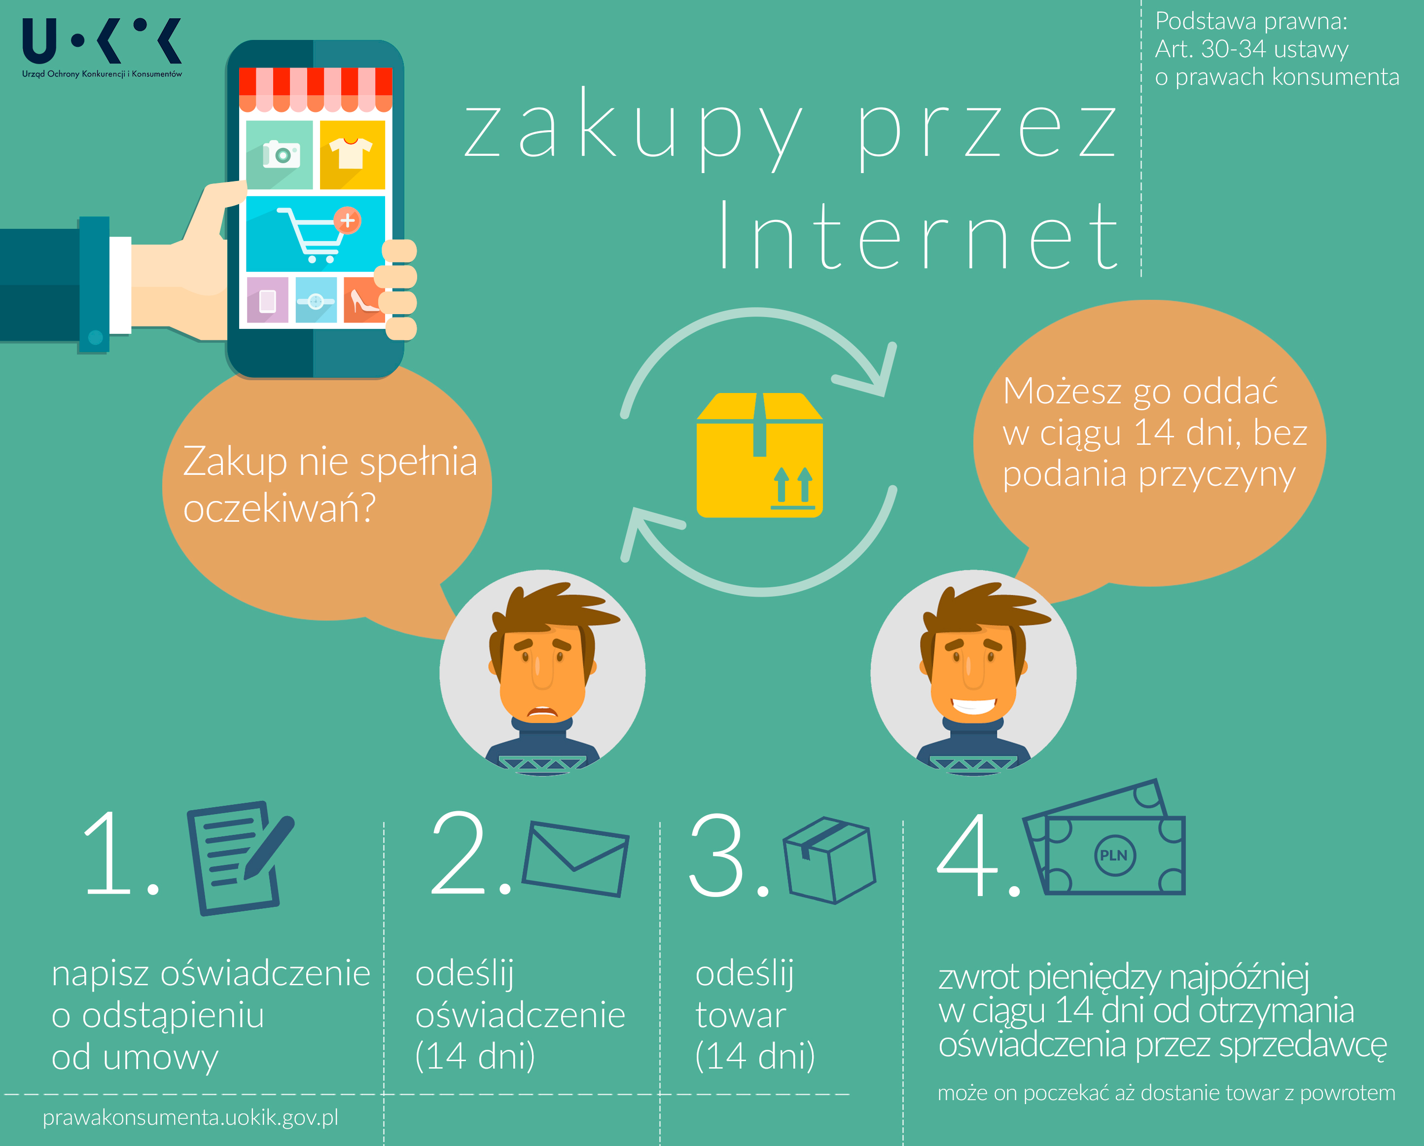

Slide 30
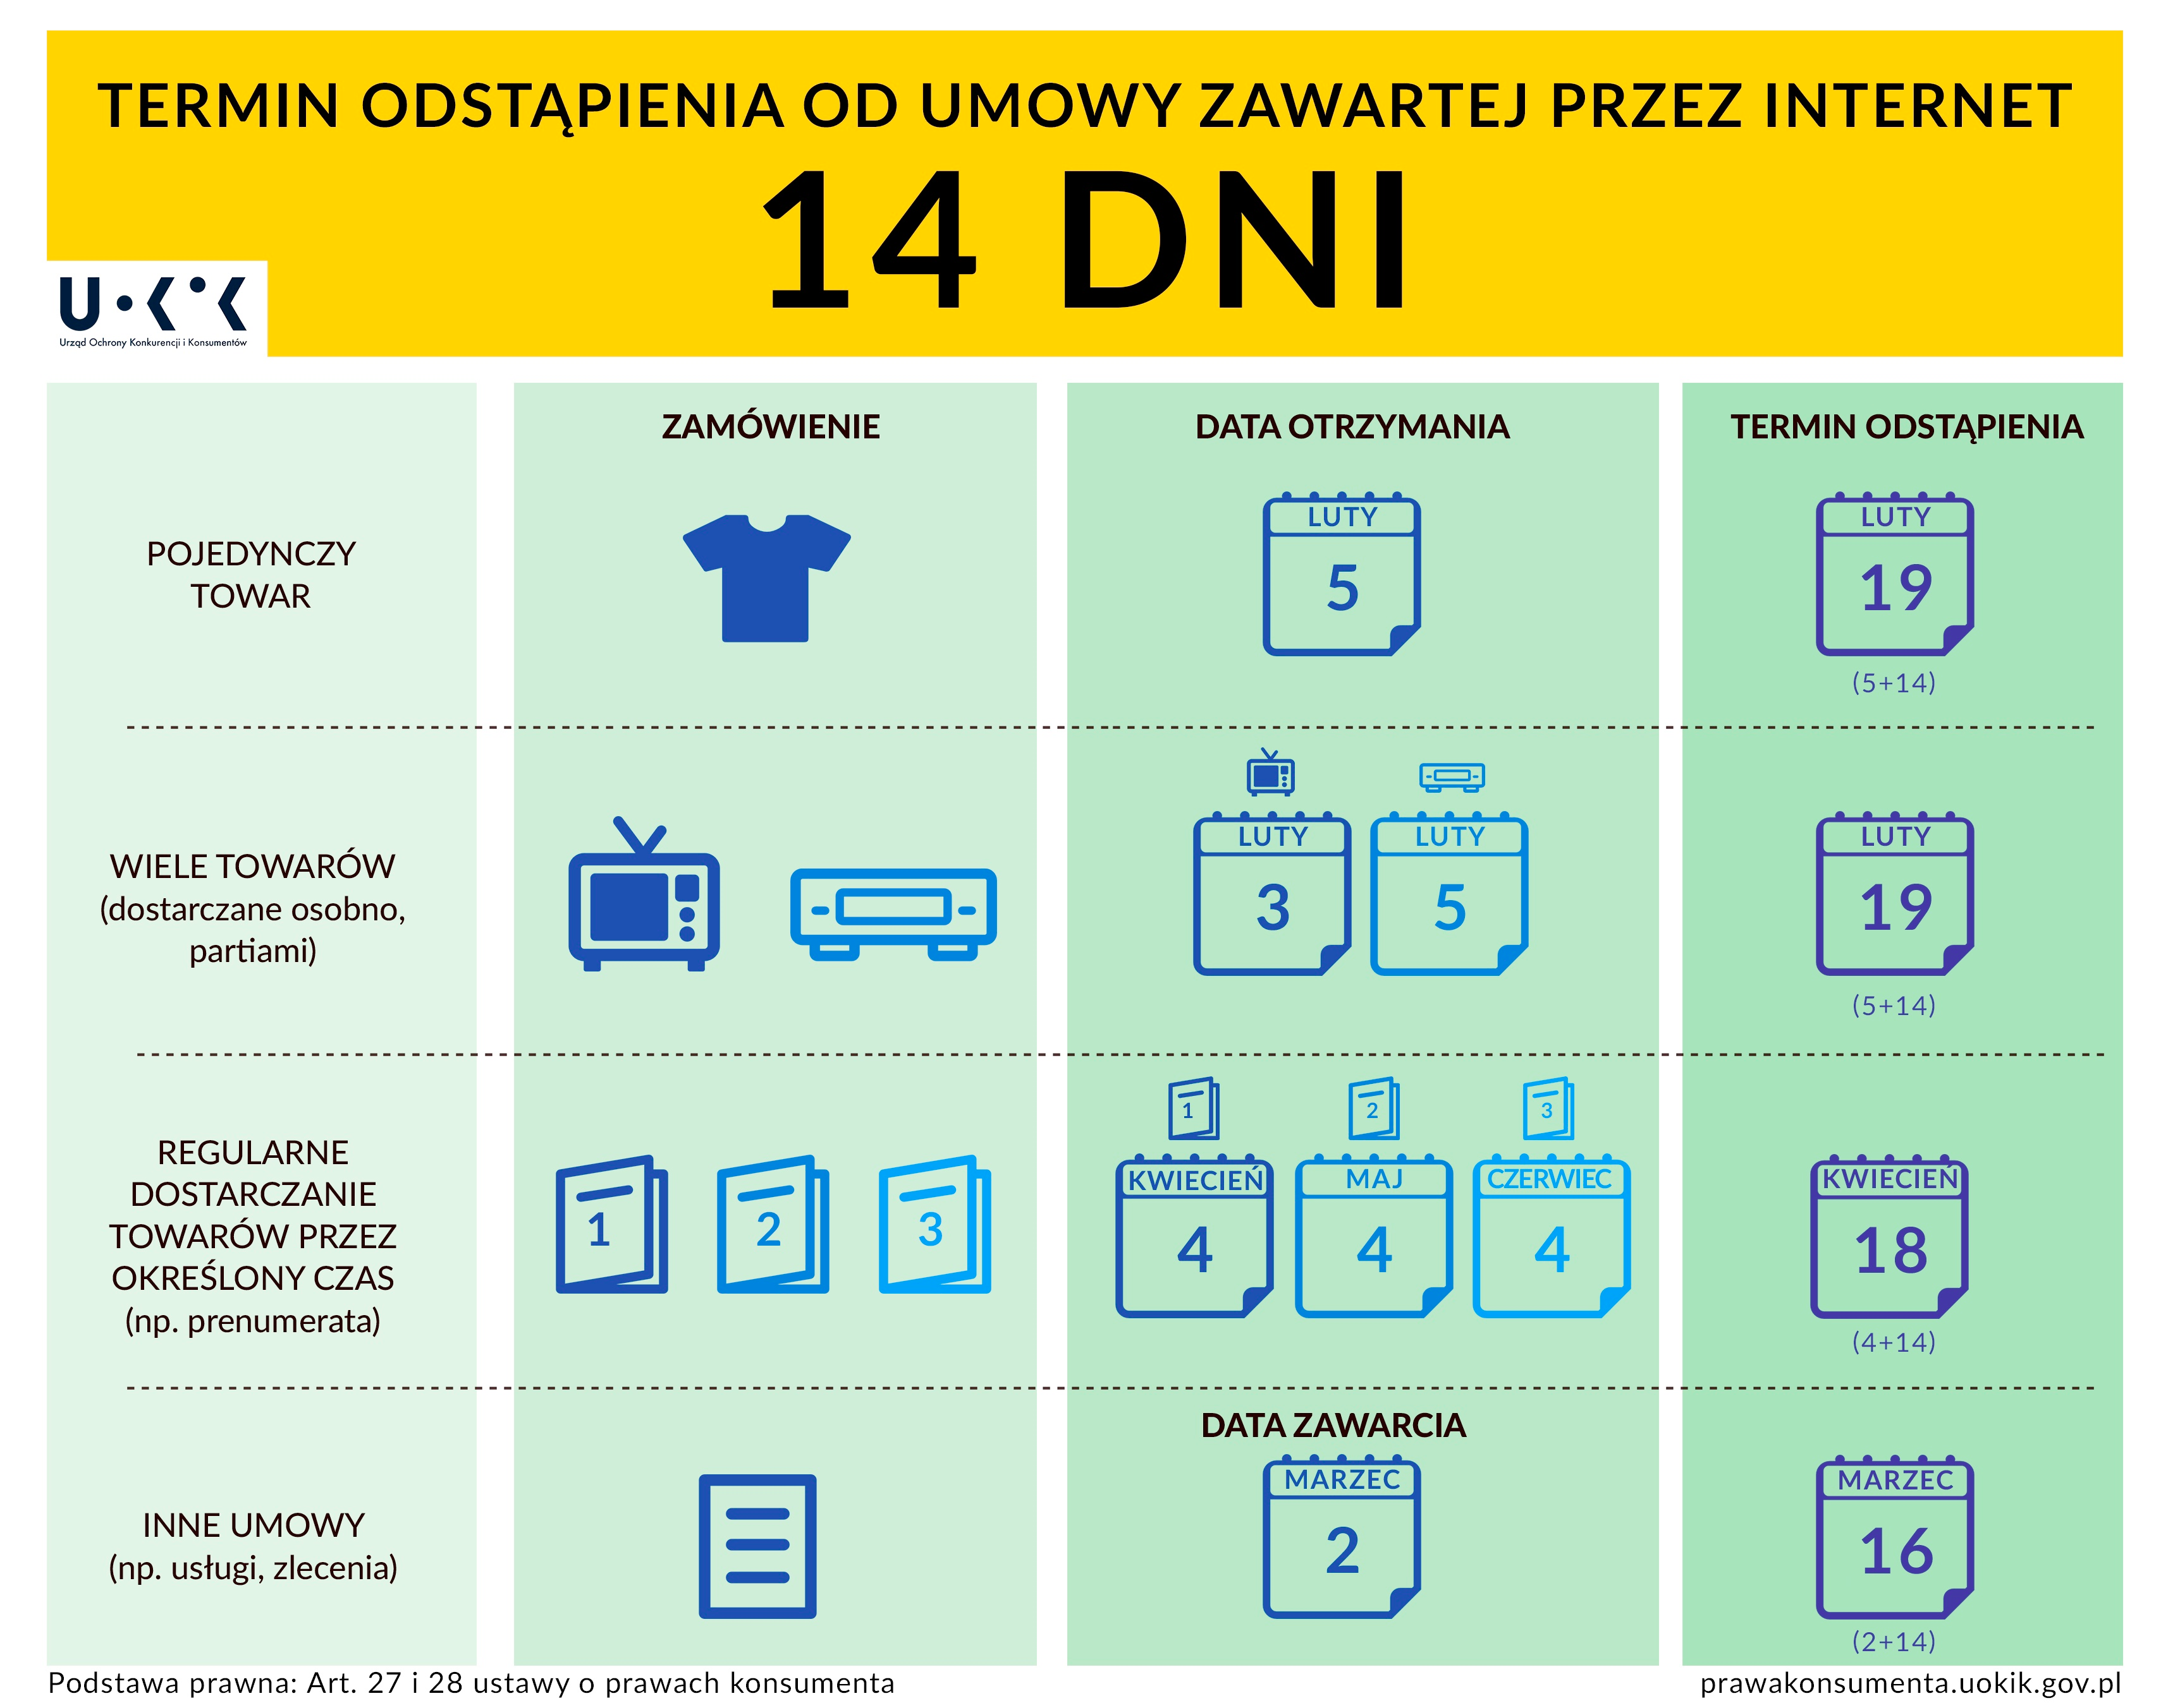

Slide 31
Uwaga:
Jeżeli konsument nie został poinformowany o prawie do odstąpienia od umowy, może skorzystać z tego uprawnienia w ciągu kolejnych 12 miesięcy. Jeżeli jednak w tym okresie sprzedający przekaże mu taką informację, to termin upływa po 14 dniach od momentu jej otrzymania.
Do zachowania terminu wystarczy wysłanie oświadczenia przed jego upływem. Nie ma znaczenia to, że sprzedawca otrzyma je po upływie terminu.

Slide 32
Obowiązki przedsiębiorcy w przypadku odstąpienia od umowy:
Sprzedawca musi niezwłocznie – nie później niż w terminie 14 dni od dnia otrzymania oświadczenia – zwrócić konsumentowi wszystkie dokonane przez niego płatności,w tym koszty dostarczenia towaru. Pieniądze powinny zostać zwrócone w taki sam sposób, jakiego wcześniej użył kupujący, chyba że wyraził on zgodę na inną formę zwrotu wpłaconych środków (o ile nie łączy się to dla niego z dodatkową odpłatnością).
Oprócz równowartości ceny towaru sprzedawca powinien zwrócić konsumentowi koszty doręczenia mu zamówionego towaru – do wysokości odpowiadającej najtańszej opcji przesyłki dostępnej w danej ofercie. Jeżeli klient wybierze droższy środek transportu, nie otrzyma zwrotu różnicy między wartością wybranej dostawy a najtańszym sposobem transportu.

Slide 33
Szczególne regulacje dotyczące odstąpienia od umowy dotyczą świadczenia usług, dostarczania mediów i treści cyfrowych. Jest to spowodowane niematerialnym charakterem świadczeń, które mogą być częściowo lub w całości wykonane przed upływem terminu na odstąpienie od umowy. Przedsiębiorca powinien przed rozpoczęciem świadczenia uzyskać wyraźną zgodę konsumenta na rozpoczęcie wykonania umowy przed upływem terminu 14 dni. Niedopełnienie przez sprzedawcę określonych obowiązków informacyjnych może przełożyć się na brak konieczności poniesienia przez konsumenta kosztów już spełnionych świadczeń.

Slide 34
Usługi oraz dostarczanie wody, gazu, energii elektrycznej lub cieplnej
W odniesieniu do tych świadczeń konsument powinien oświadczyć przedsiębiorcy na trwałym nośniku, że żąda rozpoczęcia ich spełniania. W przypadku odstąpienia od umowy ma on natomiast obowiązek zapłaty za świadczenie otrzymane do chwili odstąpienia. Kwotę do zapłaty oblicza się proporcjonalnie do zakresu spełnionego świadczenia z uwzględnieniem wynagrodzenia lub ceny umownej. Jeżeli zaś są one nadmierne, podstawę obliczenia należności stanowi wartość rynkowa tego świadczenia.

Slide 35
Prawo do odstąpienia od umowy zawartej poza lokalem przedsiębiorcy lub na odległość jest w niektórych sytuacjach niedozwolone lub ograniczone. Dotyczy to umów:
o świadczenie usług, jeżeli przedsiębiorca wykonał w pełni usługę za wyraźną zgodą konsumenta, który przed rozpoczęciem świadczenia został poinformowany o tym, że po jego spełnieniu utraci prawo do odstąpienia od umowy – np. korepetycje udzielane przez internet;
w których cena lub wynagrodzenie zależą od wahań na rynku finansowym, niezależnych od przedsiębiorcy i mogących wystąpić przed upływem terminu na odstąpienie od umowy – np. sprzedaż walut obcych;
w których przedmiotem świadczenia jest rzecz nieprefabrykowana, wyprodukowana według specyfikacji konsumenta lub służąca zaspokojeniu jego zindywidualizowanych potrzeb – np. zamówienie w e-sklepie koszulki z zaprojektowanym przez siebie nadrukiem;
w których towar szybko ulega zepsuciu lub ma krótki termin przydatności do użycia – np. artykuły spożywcze: owoce, warzywa, nabiał;

Slide 36
w których przedmiotem świadczenia jest rzecz dostarczana w zapieczętowanym opakowaniu, której po otwarciu nie można zwrócić ze względu na ochronę zdrowia lub higienę, jeżeli opakowanie to zostało otwarte po dostarczeniu, np. soczewki kontaktowe;
w których przedmiotem świadczenia są rzeczy, które po dostarczeniu, ze względu na swój charakter, zostają nierozłącznie połączone z innymi rzeczami – np. paliwo wlane do samochodu;
w których przedmiotem świadczenia są napoje alkoholowe, jeśli ich cena została uzgodniona podczas zawarcia umowy sprzedaży, dostarczenie może nastąpić dopiero po upływie 30 dni, a wartość zależy od wahań na rynku, pozostających poza kontrolą przedsiębiorcy – np. wysokogatunkowe wina kolekcjonerskie lub whisky;
w których konsument wyraźnie żądał, aby przedsiębiorca przyjechał do niego w celu dokonania pilnej naprawy lub konserwacji – np. dostrojenie odbiornika telewizyjnego.

Slide 37
Lekcja III.
TEMAT: USŁUGI TELEKOMUNIKACYJNE

Slide 38
Usługi telekomunikacyjne:
Świadczenie usług telekomunikacyjnych odbywa się na podstawie umowy o świadczenie usług telekomunikacyjnych.
Umowę o świadczenie usług telekomunikacyjnych zawiera się w formie pisemnej lub elektronicznej za pomocą formularza udostępnionego na stronie internetowej dostawcy usług. Wymóg formy pisemnej lub elektronicznej nie dotyczy umowy o świadczenie usług telekomunikacyjnych zawieranej przez dokonanie czynności faktycznych obejmujących w szczególności umowy o świadczenie usług przedpłaconych świadczonych w publicznej sieci telekomunikacyjnej, publicznie dostępnych usług telefonicznych świadczonych za pomocą aparatu publicznego lub przez wybranie numeru dostępu do sieci dostawcy usług.

Slide 39
Zmiana i przedłużenie umowy
- zmianą umowy i jej zakończeniem są często źródłem wątpliwości konsumentów i ich sporów z operatorami.

Slide 40
Jednostronna zmiana regulaminu lub cennika odbywa się według kilku określonych zasad:
a) informacja o zmianach musi być doręczona abonentowi w formie pisemnej; abonent może zażądać, by taką informację przesłano mu na adres poczty elektronicznej;
b) informację o zmianach należy doręczyć abonentowi z wyprzedzeniem co najmniej jednego miesiąca przed wprowadzeniem tych zmian w życie;
c) abonent może nie zgodzić się na proponowane zmiany i wypowiedzieć umowę, o czym należy go poinformować;

Slide 41
d) W przypadku wypowiedzenia przez konsumenta umowy, której warunki są zmieniane przez przedsiębiorcę, przedsiębiorcy telekomunikacyjnemu nie przysługuje roszczenie o zapłatę ewentualnej kary umownej z tytułu przedterminowego rozwiązania umowy (mimo wcześniej wspomnianej nieścisłości, posługiwanie się terminem „kara umowna” jest bardziej komunikatywne, gdyż stało się ono popularnym synonimem różnych opłat należnych operatorowi z tytułu wcześniejszego rozwiązania umowy).

Slide 42
Dostawcy usług będzie przysługiwać roszczenie o zapłatę kary umownej w przypadku wypowiedzenia umowy z powodu braku akceptacji zmian, gdy:
konieczność wprowadzenia zmian w regulaminie lub cenniku wynika bezpośrednio ze zmian w przepisach prawa lub usunięcia klauzul niedozwolonych;
konieczność wprowadzenia zmian wynika z decyzji Prezesa Urzędu Komunikacji Elektronicznej wydanej wobec danego przedsiębiorcy, określającej minimalne wymogi w zakresie jakości usług;
zmiana powoduje obniżenie cen usług lub dodanie nowej usługi bez podwyższania cen;
zmiana cen wynika ze zmian w stawce podatku od towarów i usług (VAT).

Slide 43
Reklamacja
Reklamację można złożyć w związku z:
niedotrzymaniem z winy dostawcy usług określonego w umowie o świadczenie usług telekomunikacyjnych,
terminu rozpoczęcia świadczenia tych usług,
niewykonaniem lub nienależyte wykonaniem usługi telekomunikacyjnej,
nieprawidłowym obliczeniem należności z tytułu świadczenia usługi telekomunikacyjne.

Slide 44
Reklamacja może być złożona pisemnie, telefonicznie lub ustnie do protokołu, a nawet
e-mailem, jeśli operator daje taką możliwość. Ze względów dowodowych najlepsza jest forma pisemna lub zgłoszenie ustne z pisemnym potwierdzeniem jego przyjęcia przez pracownika operatora.
Reklamację składaną pisemnie należy przesłać na adres wskazany na fakturze lub zanieść osobiście do dowolnego punktu obsługującego klientów operatora (a więc również do telepunktu, salonu sprzedaży i punktów dealerskich).
Jeżeli reklamacja składana jest telefonicznie, warto zanotować datę i godzinę rozmowy oraz nazwisko konsultanta, który przyjął reklamację.

Slide 45
Reklamacja musi określać:
kto ją składa (oprócz numeru telefonu należy podać nr abonenta);
czego dotyczy: nieprawidłowego świadczenia usług czy wysokości rachunku;
długość przerwy w świadczeniu usług, jeśli reklamujemy awarię lub wyłączenie telefonu;
jeśli reklamowana jest wysokość rachunku, należy wskazać, które rozmowy, czy szerzej połączenia zostały nieprawidłowo naliczone;
jaką drogą ma nastąpić zwrot należności (trzeba podać adres pocztowy lub numer konta);
jeśli składamy reklamację pisemnie, należy podpisać ją własnoręcznie i wpisać datę jej złożenia.

Slide 46
Abonent ma 12 miesięcy na złożenie reklamacji,
Termin ten jest liczony od dnia doręczenia faktury, gdy reklamujemy jej wysokość, lub od ostatniego dnia miesiąca, w którym zakończyła się przerwa w świadczeniu usługi telekomunikacyjnej, jeśli to wyłączenie telefonu było przyczyną reklamacji.

Slide 47
Ważne:
Przed złożeniem reklamacji należy zapoznać się z treścią umowy bądź regulaminu, by ustalić czy złożenie reklamacji zawiesza obowiązek zapłaty spornej kwoty. Jeśli nie, należy opłacić sporną kwotę z zastrzeżeniem zwrotu, gdyż opóźnienie w płatności może skutkować zablokowaniem sygnału.

Slide 48
Operator ma 30 dni na rozpatrzenie złożonej reklamacji i udzielenie pisemnej odpowiedzi. Brak odpowiedzi w tym terminie oznacza, że dostawca usług uznał reklamację za uzasadnioną.
Uwaga: 30-dniowy termin jest dotrzymany, gdy dostawca usług wyśle odpowiedź przed tym terminem.

Slide 49
Problem spam-u.
Co to jest SPAM?
Pojęcie „spam” przyjęło się zarówno w języku potocznym, jak i języku prawnym dla określenia wielokrotnie wysyłanej niechcianej korespondencji, zazwyczaj w celu marketingu produktów i usług o komercyjnym przeznaczeniu. Zawartość tych wiadomości obejmuje ogromne spektrum produktów – od reklamy tanich biletów lotniczych do ofensywnych treści pornograficznych. Spam bardzo często utożsamiany jest z pojęciem niechcianej
i niezamówionej wiadomości wysyłanej za pomocą poczty elektronicznej. Należy jednak pamiętać, że zjawisko to ma dużo szerszy zakres oddziaływania.

Slide 50
Na podstawie definicji przytaczanej przez amerykańską organizację pozarządową Mail Abuse Prevention System, pod pojęciem „spam” należy rozumieć informację przesłaną drogą elektroniczną (w tym nie tylko informację handlową), która spełnia łącznie następujące warunki:
jej treść i kontekst są niezależne od tożsamości odbiorcy, ponieważ potencjalnie może być skierowana do wielu innych osób
odbiorca nie wyraził wcześniej zgody na otrzymanie wiadomości, przy czym zgoda taka musi być wyraźna, możliwa do weryfikacji, zamierzona i zawsze odwołalna,
z okoliczności wynika, że wysyłający odniesie większe korzyści z faktu wysłania wiadomości w stosunku do korzyści, jakie odniesie odbiorca w związku z jej odbiorem.

Slide 51
Korespondencja zaliczana do spamu coraz częściej wykorzystywana jest posiłkowo do działań kryminalnych w internecie, takich jak: próby wyłudzeń informacji finansowych (numery kont oraz hasła dostępu), czy wysyłanie zamaskowanych wiadomości podszywających się pod zaufanych nadawców („brand-spoofing”, „phishing”).

Slide 52
Ochrona przed spamem - jakie mamy prawa i gdzie zgłosić problem?
W sytuacji otrzymania spamu należy przede wszystkim upewnić się, czy nie wyrażałeś zgody na otrzymywanie korespondencji od nadawcy lub Twój adres nie został mu przekazany przez inną firmę, której pozwoliłeś na udostępnianie go osobom trzecim. Jeżeli informacja o udzieleniu przez Ciebie zgody znajduje się w otrzymanym liście i jest ona prawdziwa, masz prawo w każdej chwili, bez podawania przyczyny, zgodę tę odwołać. Wystarczy przesłać pocztą elektroniczną następującą treść: „Sprzeciwiam się dalszemu wykorzystywaniu przez Waszą firmę moich danych osobowych do celów marketingowych i przekazywania tych danych innym podmiotom”.

Slide 53
W tym miejscu należy przypomnieć, że przy zakładaniu darmowych kont internetowych na popularnych portalach warunkiem koniecznym do dokonania pełnej rejestracji jest wyrażenie zgody na otrzymywanie określonego rodzaju informacji handlowych. W związku z tym dopuszczalne jest wysyłanie komunikatów handlowych na takie konto.

Slide 54
Jeżeli list został wysłany bez Twojej zgody, w żadnym wypadku nie odpowiadaj na list drogą elektroniczną. Odpowiedź od Ciebie będzie dla spamera sygnałem, że jego list rzeczywiście dotarł, a Ty przeczytałeś jego treść. To upewni go, że adres działa i warto na niego wysyłać kolejne oferty. Ta sama zasada dotyczy możliwości wypisania się z list dystrybucyjnych przez kliknięcie odnośnika w liście (np. dostajesz informację handlową
z dopiskiem: „Jeżeli nie zgadzasz się na otrzymywanie następnych wiadomości, odpisz na adres „xxx@spam.com.pl”) – zazwyczaj zamiast pożądanego skutku, zaowocuje to większą ilością niechcianej korespondencji.

Slide 55
Przepisy przewidują odpowiedzialność karną zarówno za bezprawne wykorzystywanie danych osobowych, jak i przesyłanie niezamówionych informacji handlowych. Kto przesyła za pomocą środków komunikacji elektronicznej niezamówione informacje handlowe, podlega karze grzywny (art. 24 ust. 1 ustawy o świadczeniu usług drogą elektroniczną). Ściganie wykroczenia przesyłania niezamówionych informacji handlowych następuje na wniosek pokrzywdzonego. W związku z tym, jeżeli uważasz, że Twoje dane osobowe są wykorzystywane bezprawnie lub gdy otrzymujesz niezamówione informacje handlowe, możesz złożyć zawiadomienie na Policję w związku z popełnieniem wykroczenia.
Niezależnie od powyższego, możesz skorzystać z cywilnoprawnych środków ochrony przed niezamówioną informacją handlową:
art. 12 w zw. z art. 9 pkt 3 ustawy z dnia 23 sierpnia 2007 r. o przeciwdziałaniu nieuczciwym praktykom rynkowym – ochrona konsumentów przed agresywną praktyką rynkową,
art. 23 i 24 Kodeksu cywilnego – ochrona dóbr osobistych (prawo do prywatności).

Slide 56
Należy również pamiętać, że spam zaczyna coraz częściej być wykorzystywany jako nośnik niebezpiecznych treści w internecie, takich jak: wirusy, konie trojańskie, dialery i inne robaki komputerowe, które mogą instalować się na naszych komputerach, niszczyć zawartość dysków, szpiegować nasze zachowania w internecie albo przekierowywać nasze połączenia na numery o podwyższonej płatności. Dlatego pod żadnym pozorem nie należy otwierać załączników do wiadomości od nieznanych nadawców albo takich, których się nie spodziewamy.

Slide 57
Lekcja IV.
TEMAT: USŁUGI FINANSOWE, KREDYTY, POŻYCZKI

Slide 58
Usługi finansowe, kredyty, pożyczki
KREDYTY
Przez umowę kredytu bank zobowiązuje się oddać do klienta dyspozycji (jako kredytobiorcy) na czas oznaczony w umowie pewną kwotę środków pieniężnych
z przeznaczeniem na ustalony cel;
Klient zaś zobowiązujecie się do korzystania z pieniędzy w sposób określony w umowie, zwrotu kwoty wykorzystanego kredytu wraz z odsetkami w oznaczonych terminach oraz zapłaty prowizji.
Kredyt bankowy ma pewne cechy, które odróżniają go od pożyczki:
• kredyt może być udzielany tylko przez banki,
• umowa kredytu polega na oddaniu do dyspozycji kredytobiorcy kwoty środków pieniężnych
(w przypadku pożyczki następuje przeniesienie własności środków pieniężnych lub rzeczy),
• kredyt udzielany jest na konkretny cel (w umowie pożyczki cel nie jest istotny).

Slide 59
W jaki sposób powinna być zawarta umowa?
Umowa kredytu powinna być zawarta na piśmie i określać w szczególności:
• strony umowy,
• kwotę i walutę kredytu,
• cel, na który kredyt został udzielony,
• zasady i termin spłaty,
• wysokość oprocentowania kredytu i warunki jego zmiany,
• sposób zabezpieczenia spłaty,
• zakres uprawnień banku związanych z kontrolą wykorzystania i spłaty kredytu,
•terminy i sposób postawienia do środków pieniężnych dyspozycji kredytobiorcy,
•wysokość prowizji (jeżeli umowa ją przewiduje),
•warunki dokonywania zmian i rozwiązania umowy.
Jeżeli kredyt ma być oprocentowany według zmiennej stopy procentowej umowa powinna zawierać informacje o:
•warunkach zmiany stopy procentowej kredytu,
•sposobie powiadomienia kredytobiorcy i poręczycieli o każdej zmianie stopy oprocentowania kredytu.

Slide 60
Warunki zawierania umów
Banki mogą wydawać ogólne warunki umów lub regulaminy. Są one wiążące, jeżeli zostały Państwu wręczone przy zawarciu umowy. Wszelkie zmiany w tym zakresie także wymagają doręczenia. Ogólne warunki umów i regulaminy bankowe, jako wzorce umowy, powinny być sformułowane jednoznacznie i w sposób zrozumiały. Postanowienia niejednoznaczne tłumaczy się na Państwa korzyść.
Postanowienia umowy nieuzgodnione z Państwem indywidualnie nie są wiążące, jeżeli kształtują Państwa prawa i obowiązki w sposób sprzeczny z dobrymi obyczajami, rażąco naruszając Wasze interesy (niedozwolone postanowienia umowne). Nie dotyczy to jednak postanowień określających główne świadczenia stron (w tym cenę lub wynagrodzenie), jeżeli zostały sformułowane w sposób jednoznaczny.

Slide 61
Na co zwrócić uwagę?
W umowach o kredyt ważny jest koszt kredytu – należy zatem zwrócić uwagę na wysokość oprocentowania.
Ponadto powinniście Państwo ustalić, czy bank pobiera inne opłaty (i w jakiej wysokości). Warto wszystkie je zliczyć i przynajmniej w przybliżeniu oszacować faktyczny koszt kredytu. Należy również zwrócić uwagę, czy możliwe jest dokonanie wcześniejszej spłaty kredytu
i czy z tego tytułu bank pobiera opłatę. Podobnie rzecz ma się z przewalutowaniem
(w przypadku kredytów zaciąganych w walutach obcych).
Istotną sprawą jest także zabezpieczenie kredytu – może to być poręczenie, zastaw, weksel, hipoteka zwykła lub kaucyjna. Powinniście Państwo wybrać najbardziej korzystne, a przede wszystkim dostępne dla siebie zabezpieczenie. Po upływie okresu umownego należy zadbać o jego zdjęcie.
Należy ponadto sprawdzić, czy w razie problemów ze spłatą kredytu bank składać będzie wniosek o wpis do rejestru nierzetelnych dłużników, a także jaki to będzie rejestr, jak długo dane będą w nim obecne i jaka jest procedura ich wykreślenia.

Slide 62
Bank a „parabank”
Banki i ich działalność jest szczegółowo regulowana oraz nadzorowana przez prawo bankowe oraz Komisję Nadzoru Finansowego. Co więcej, klientów banków, którzy przekazali pieniądze w depozyt, chroni Bankowy Fundusz Gwarancyjny. Co to oznacza? Jeżeli bank jest niewypłacalny, Fundusz zapewnia zwrot gotówki.

Slide 63
Parabanki zaś nie są kontrolowane przez powyższą Komisję i działają w głównej mierze na podstawie przepisów Kodeksu cywilnego. Nie mogą przyjmować środków depozytowych, a kluczowym aspektem ich działalności jest udzielanie pożyczek, bardzo podobnych w swym przeznaczeniu do bankowych kredytów gotówkowych.

Slide 64
Konsumencie – zanim podpiszesz, dokładnie przeczytaj umowę
Zwróć uwagę na następujące elementy:
jaka jest całkowita kwota do zapłaty - każdy pożyczkodawca zobowiązany jest do poinformowania o wysokości rzeczywistej rocznej stopy oprocentowania pożyczki (RRSO) oraz o całkowitej kwocie do zapłaty,
czy przedsiębiorca wymaga wniesienia wysokiego zabezpieczenia pożyczki lub zastrzega sobie prawo do jego wyznaczenia w przyszłości,

Slide 65
czy pojawiają się dodatkowe opłaty, np. za rozpatrzenie wniosku, za wydanie decyzji, prowizje, opłaty za wizyty przedstawiciela pożyczkodawcy w domu, ubezpieczenia – jeśli tak, to policz je i oceń, czy suma tych opłat nie podnosi nadmiernie kosztu pożyczki.

Slide 66
W razie wątpliwości, problemów - pamiętaj:
nie podpisuj, jeśli nie rozumiesz. Jeżeli jakikolwiek fragment umowy budzi twoje wątpliwość, poproś o wyjaśnienie. Warto pytać o szczegóły. W wypadku wątpliwości należy poprosić o wzorce dokumentów i skonsultować je z np. z Rzecznikiem Konsumentów. Pamiętaj - jeśli oferujący pożyczkę nie chce lub nie potrafi wyjaśnić ich zasad, lepiej zrezygnować z takiej propozycji,
w razie sporu z instytucją finansową korzystaj z pomocy miejskich lub powiatowych rzeczników konsumentów, Federacji Konsumentów, Stowarzyszenia Konsumentów Polskich. Bezpłatne porady prawne dostępne są także pod numerem 800 889 866 oraz mailowo – porady@dlakonsumentow.pl.

Slide 67
Wiele przydatnych informacji jest także na stronie Urzędu Ochrony Konkurencji i Konsumentów - https://www.uokik.gov.pl
Wykresy użyte w niniejsze prezentacji pochodzą z w/w strony internetowej.

Slide 68

Świadomy konsument to osoba, która świadomie dokonuje zakupów, ale też potrafi uniknąć kłopotów finansowych, związanych z błędnymi i nieprzemyślanymi decyzjami, która czyta zapisy umowy przed jej podpisaniem.
Zadanie współfinansowane ze środków Samorządu Województwa Warmińsko-Mazurskiego
Fundacja Rozwoju Ziemi Oleckiej
pl. Wolności 2, 19-400 Olecko
tel./fax 87 520 21 59
e-mail: biuro@fundacja.olecko.pl

